Slide 1
Distributed (Operating) Systems -Introduction-
Computer Engineering Department
Distributed Systems Course
Assoc. Prof. Dr. Ahmet Sayar
Kocaeli University - Fall 2015

Slide 2
What is a Distributed System?
A distributed system is
A collection of independent computers that appears to its users as a SINGLE COHERENT SYSTEM
Notes:
Bir dağıtık sistem tek bir tutarlı SYSTEM olarak kullanıcılarına görünen bağımsız bilgisayarlar topluluğu

Slide 3
Course Outline
Introduction
What, why, basics...
Distributed Architectures
Interprocess Communication
RPCs, RMI, message- and stream-oriented communication.
Processes and their scheduling
Thread/process scheduling, code/process migration, virtualization.
Naming and location management
Entities, addresses, access points
Notes:
Giriş Ne, neden, temelleri ... dağıtılmış Mimarileri Arası iletişim RPC, RMI, mesaj- ve dere odaklı iletişim. Süreçler ve zamanlama Konu / süreç planlama, kodu / süreç göç, sanallaştırma. İsimlendirme ve konum yönetimi Varlıkları, adresleri, erişim noktaları

Slide 4
Course Outline
Resource sharing, replication and consistency
DFS, consistency issues, caching and replication
Fault-tolerance
Node failure or network failure ?
Security in distributed systems
Distributed middleware
Advanced topics: web, cloud computing, green computing, multimedia, and mobile systems.
Notes:
Kaynak paylaşımı, replikasyon ve tutarlılık DFS, tutarlılığı sorunları, önbelleğe alma ve çoğaltma Hata toleransı Düğüm hatası veya ağ hatası? Dağıtık sistemlerde güvenlik dağıtılmış katman Gelişmiş konular: Web, bulut bilişim, yeşil hesaplama, multimedya ve mobil sistemler.

Slide 5
Why Distributed Systems?
Many systems that we use on a daily basis are distributed
World wide web, Google
Face-book
Peer-to-peer file sharing systems
SETI@Home
Grid and cluster computing
Banks (Cash machines)
Useful to understand how such real-world systems work
Course covers basic principles for designing distributed systems
Notes:
Her gün kullandığınız birçok sistemleri dağıtılır World wide web, Google Facebook Peer-to-peer dosya paylaşım sistemleri SETI @ Home Izgara ve küme hesaplama Bankalar (Bankamatikler) nasıl böyle gerçek dünya sistemleri çalışmalarını anlamak için Faydalı Ders dağıtık sistemler tasarlamak için temel esasları kapsar

Slide 6
Definition of a Distributed System
A distributed system:
Multiple connected CPUs working together
A collection of independent computers that appears to its users as a single coherent system
Examples: parallel machines, networked machines
Advantages ?
Communication and resource sharing possible
Economics – price-performance ratio
Reliability, scalability
Potential for incremental growth
Disadvantages?
Distribution-aware PLs, OSs and applications
Network connectivity essential
Security and privacy
Complexity – debugging is hard
Notes:
Bir dağıtılmış Sisteminin Tanımı
Bir dağıtık sistem: birlikte çalışan birden fazla bağlı CPU'lar tek bir tutarlı bir sistem olarak kullanıcılarına görünen bağımsız bilgisayarlar topluluğu Örnekler: Paralel makineleri, ağ makineleri Avantajları? İletişim ve olası kaynak paylaşımı Ekonomi - fiyat-performans oranı Güvenilirlik, ölçeklenebilirlik artan büyüme için potansiyel Dezavantajları? Dağıtım farkında PL, işletim ve uygulamaları Ağ bağlantısı gerekli Güvenlik ve gizlilik Karmaşıklık - hata ayıklama zor

Slide 7
Some Goals of Distributed Systems
Transparency
Openness
Scalability
Reliability
Extensibility
Some other …
Notes:
Dağıtık Sistemler Bazı Hedefleri
şeffaflık açıklık ölçeklenebilirlik Güvenilirlik uzayabilirlik Başka bir …

Slide 8
Transparency in a Distributed System
Transparency | Description
Access | Hide differences in data representation and how a resource is accessed
Location | Hide where a resource is located
Migration | Hide that a resource may move to another location
Relocation | Hide that a resource may be moved to another location while in use
Replication | Hide that a resource is replicated
Concurrency | Hide that a resource may be shared by several competitive users
Failure | Hide the failure and recovery of a resource
Persistence | Hide whether a (software) resource is in memory or on disk
Transparency is a GOAL of Distributed Systems
Notes:
Transparency in a Distributed System
Erişim veri gösterimi farklılıkları gizlemek ve kaynak nasıl erişilir
yer Bir kaynağın bulunduğu yere gizlemek
Göç Bir kaynak başka bir yere taşımak olabilir gizlemek
Taşınma Bir kaynak kullanımında ise başka bir yere taşınmış olabilir gizlemek
kopya Bir kaynak çoğaltılır gizlemek
eşzamanlılık Bir kaynak birkaç rekabetçi kullanıcı tarafından paylaşılan olabileceğini gizlemek
başarısızlık Bir kaynağın hatası ve kurtarma gizle
devamlılık bir (yazılım) kaynak bellek veya disk üzerinde olup olmadığını gizlemek

Slide 9
Degree of Transparency
Transparency is
Not always desirable
Users located in different continents (context-aware)
Not always possible
Hiding failures (you can not distinguish a slow computer from a failing one)
Trade-off between a high degree of transparency and the performance of the system
Notes:
şeffaflık ise Her zaman arzu edilmez farklı kıtalarda bulunan kullanıcılar (bağlam duyarlı) her zaman mümkün olmayabilir başarısızlıkları Gizleme (bir başarısız birinden yavaş bir bilgisayar ayırt edemez) şeffaflık yüksek derecede ve sistemin performansı arasındaki trade-off

Slide 10
Openness
Offer services that are described a priori
Syntax and semantics are known via protocols
Services specified via interfaces
Benefits
Interoperability
Portability
Extensibility
Extensibility
Open system evolve over time and should be extensible to accommodate new functionality.
Separate policy from mechanism
Notes:
açıklık
önsel açıklanan teklif hizmetleri Sözdizimi ve semantik protokolleri üzerinden bilinir Hizmetler arayüzler üzerinden belirtilmiş Faydaları Birlikte çalışabilirlik taşınabilirlik uzayabilirlik uzayabilirlik Açık sistem zamanla gelişmeye ve yeni işlevler karşılamak için genişletilebilir olmalıdır. mekanizması ayrı politikası

Slide 11
Scalability Problems
Examples of scalability limitations
Concept | Example
Centralized services | A single server for all users
Centralized data | A single on-line telephone book
Centralized algorithms | Doing routing based on complete information
Three different dimensions of Scalability
• Size (the number of users and/or data)
• Geographical (maximum distance between participants)
• Administrative (number of administrative domains)
Notes:
ölçeklenebilirlik Sorunları
merkezi hizmetler tüm kullanıcılar için tek bir sunucu merkezi veri Tek bir on-line olarak telefon rehberi merkezi algoritmalar tam bilgiye dayanarak yönlendirme yapıyor
Ölçeklenebilirlik Üç farklı boyutları • Boyut (kullanıcı ve / veya veri sayısı) • Coğrafi (katılımcılar arasındaki maksimum mesafe) • İdari (idari alanların sayısı)

Slide 12
Scaling Techniques
Characteristics of decentralized algorithms
No machine has complete state
Make decision based on local information
A single failure does not bring down the system
No global clock
Techniques
Asynchronous communication (for geographical scalability)
Possible for batch jobs
Not possible for interactive jobs (see slide 12)
Distribution (see slide 13)
Caching and replication (availability and performance)
Notes:
Teknikleri ölçekleme
desantralize algoritmaların Özellikleri Hiçbir makine tam devlet vardır Yerel bilgilere dayanarak karar sistemini getirmez tek başarısızlık Hiçbir küresel saat teknikleri (Coğrafi ölçeklenebilirlik için) asenkron iletişim Toplu işler için mümkün Mümkün değil interaktif işler için (12 slayt bakınız) Dağıtım (13 slayt bakınız) Önbelleğe alma ve yineleme (kullanılabilirlik ve performans)

Slide 13
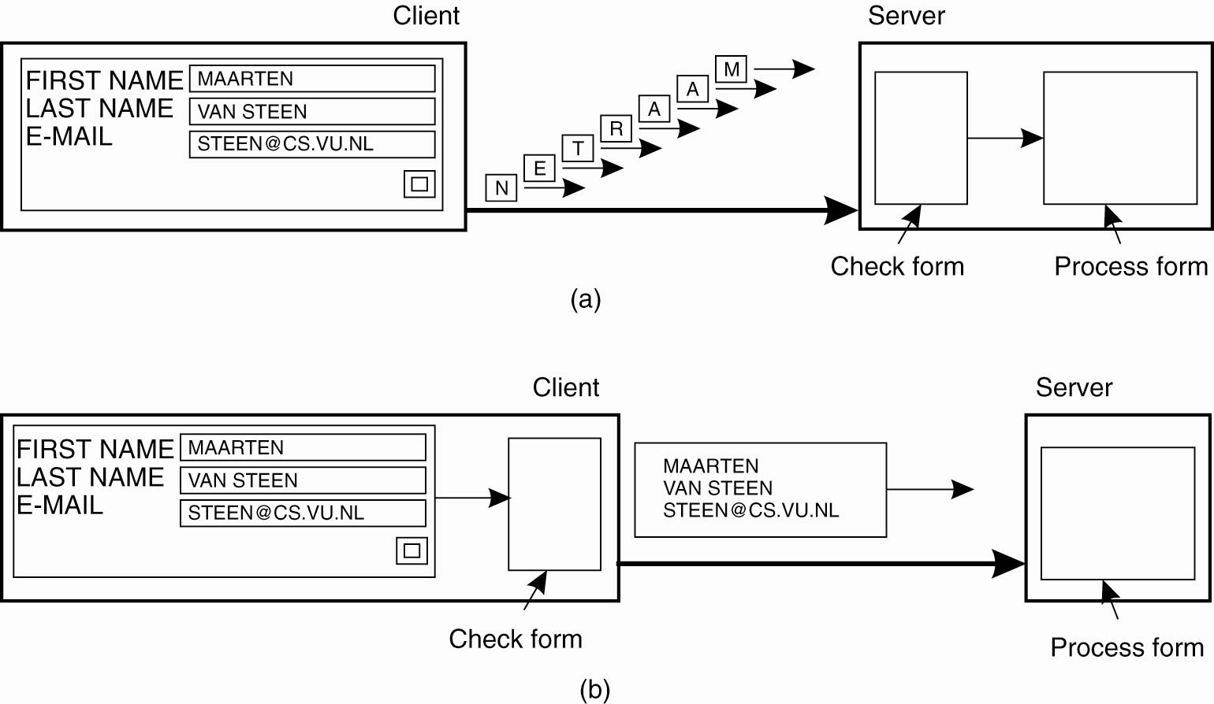
Scaling Techniques (1)
The difference between letting:
A server or
A client check forms as they are being filled
Notes:
Teknikleri ölçekleme Bir sunucu ya da Bir istemci onay formları da dolu edilmektedir olarak

Slide 14
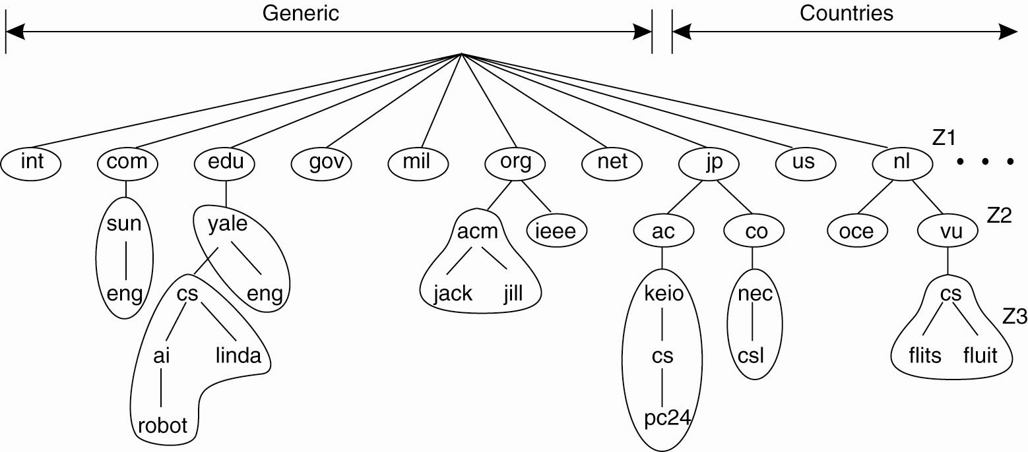
Scaling Techniques (2)
An example of dividing the DNS name space into zones.

Slide 15
Distributed Systems Models
Distributed Computing Systems
Cluster Computing
Grid Computing
Cloud Computing
Distributed Information Systems
Distributed Embedded Systems
Notes:
Dağıtık Hesaplama Sistemleri küme Bilgisayar grid Hesaplama Bulut bilişim Dağıtık Bilgi Sistemleri Dağıtılmış Gömülü Sistemler

Slide 16
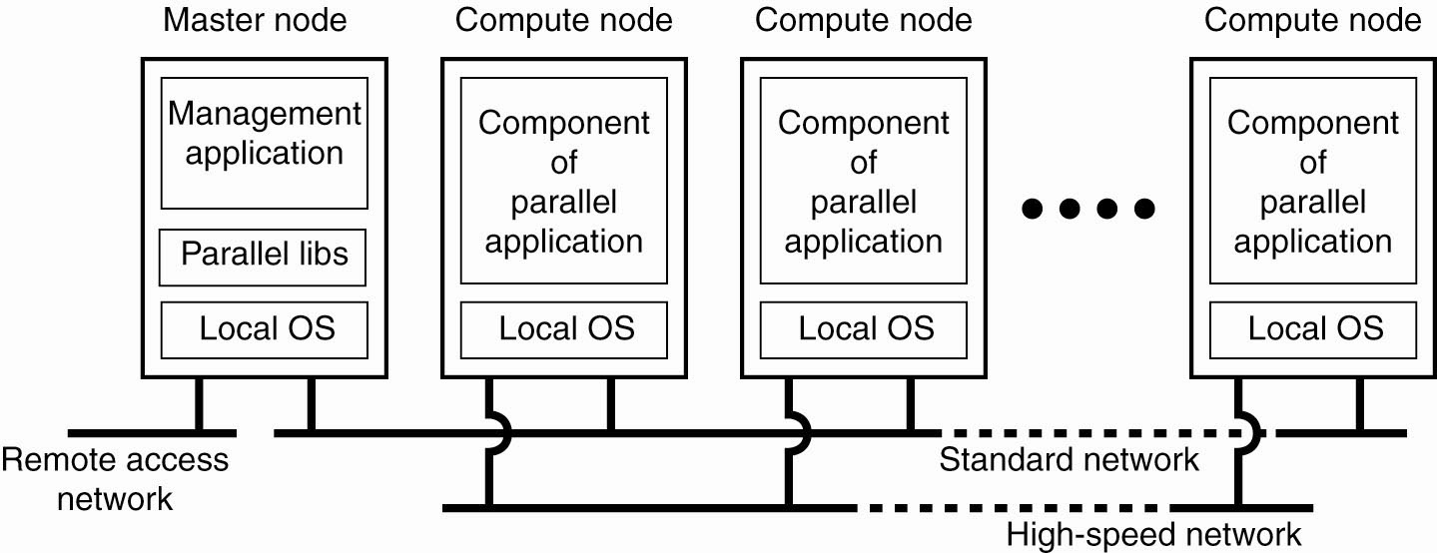
1. Cluster Computing Systems
Collection of similar workstations and PCs closely connected by means of high-speed local area network
Notes:
Benzer iş istasyonları ve PC'ler toplanması yakından yüksek hızlı yerel alan ağı vasıtasıyla bağlanmış

Slide 17
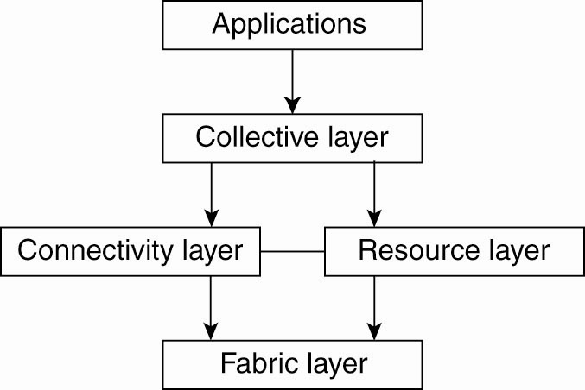
2. Grid Computing Systems
Collection of distributed systems where each system may fall under a different administrative domain.
Hardware, software and network are most probably very different
Grid middleware layer
Notes:
Her sistem, farklı bir idari etki altında düşebilir dağıtık sistemlerin koleksiyonu. Donanım, yazılım ve ağ muhtemelen çok farklı

Slide 18
3. Cloud Computing
Cloud computing is a type of Grid computing OR evaluation result of Grid computing
Grid says: “Let’s join our domains and efforts by sharing your resources in order to get more computational power”.
Cloud says: “We can provide you more computational power than what you need. Just tell us what you want and we will give it to you”.
Notes:
Cloud computing grid computing Grid hesaplama VEYA değerlendirme sonucu türüdür Izgara diyor ki: "en fazla işlem gücü elde etmek için kaynaklarınızı paylaşarak etki ve çabalara katılmaya edelim". Bulut diyor ki: "Size ihtiyacımız olandan daha fazla hesaplama gücü sağlayabilir. Sadece "ne istediğini bize ve size verecektir.

Slide 19
Emerging Models
Distributed Pervasive Systems
“smaller” nodes with networking capabilities
Computing is “everywhere”
lack of human admin control
Home networks: TiVO, Windows Media Center, …
Mobile computing: smart phones, iPODs, Car-based PCs
Automatically discover the environment and nestle in
Sensor networks
Health-care: personal area networks
Notes:
Dağıtılmış Yaygın Sistemler ağ yetenekleri ile "küçük" düğümleri Computing "her yerde" dir İnsan yönetici kontrol eksikliği Ev ağları: tivo, Windows Media Center, ... Mobil bilgisayar: akıllı telefonlar, iPod, Araba tabanlı PC'ler Otomatik olarak çevre ve sokuluyor keşfetmek algılayıcı ağlar Sağlık: kişisel alan ağları

Slide 20
Pervasive/Ubiquitous Computing
Requirements for pervasive systems
Embrace contextual changes. (be aware of the fact that environment may change all the time)
Encourage ad hoc composition. (many devices will be used in very different ways by different users)
Recognize sharing as the default.
Move beyond desktop machine
Computing is embedded everywhere in the environment
Computing capabilities, any time, any place
“Invisible” resources
Machines sense users’ presence and act accordingly
Notes:
yaygın sistemler için gereksinimler bağlamsal değişiklikleri kucaklıyorum. (Çevre her zaman değişebilir farkında olmak) ad hoc kompozisyon teşvik edin. (Birçok cihaz farklı kullanıcılar tarafından çok farklı şekillerde kullanılacaktır) Varsayılan olarak paylaşım tanır. masaüstü bilgisayarında ötesine geçmek Bilgisayar ortamında her yerde gömülü Bilgisayar yetenekleri, her zaman, her yerde "Görünmez" kaynakları Makineler kullanıcıların varlığını algılar ve buna göre hareket

Slide 21
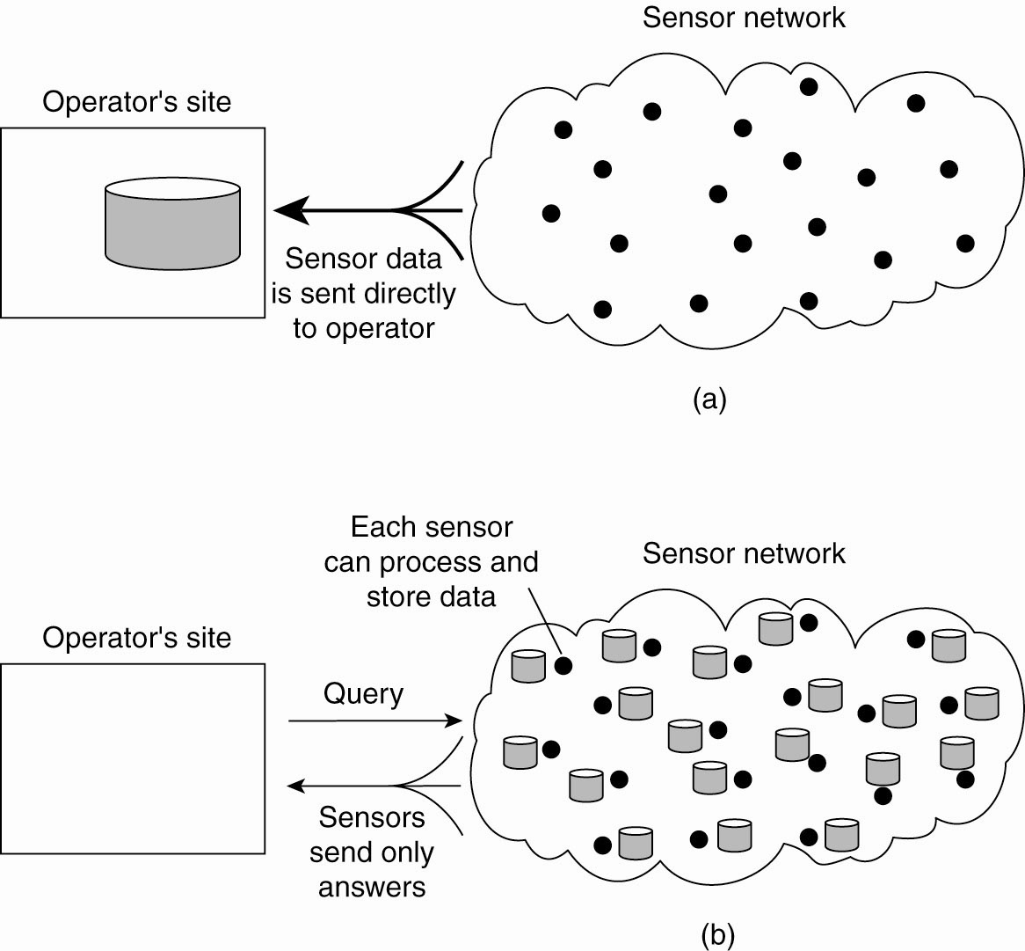
Sensor Networks
Organizing a sensor network database, while storing and processing data only at the operator’s site
Notes:
sadece operatör yerinde işleme veri depolamak ve süre, bir sensör ağ veritabanı organize

Slide 22
Sensor Networks - Cont
Organizing a sensor network database, while storing and processing data only at the sensors
Notes:
Sadece sensörlerde işleme veri depolamak ve süre, bir sensör ağ veritabanı organize

Slide 23
Sensor Networks
Questions concerning sensor networks:
How do we (dynamically) set up an efficient tree in a sensor network?
How does aggregation of results take place? Can it be controlled?
What happens when network links fail?
Notes:
Sensör ağları ile ilgili sorular: Nasıl (dinamik) bir sensör ağı etkin bir ağaç kurarım? Nasıl sonuçların toplanması yer alır? kontrol edilebilir? ağ bağlantıları başarısız ne olur?

Slide 24
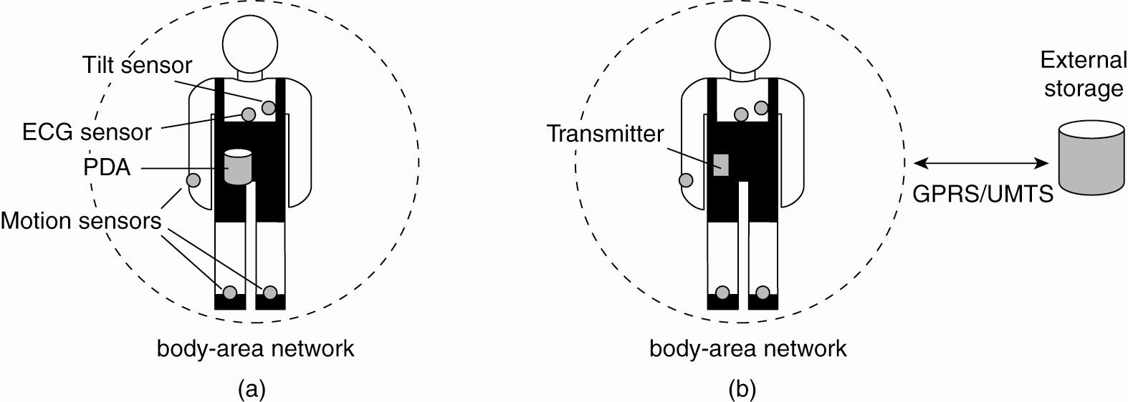
Electronic Health Care Systems
Monitoring a person in a pervasive electronic health care system, using
(a) a local hub or
(b) a continuous wireless connection.
Notes:
ECG : Electrocardiogram
UMTS: Universal Mobile Telephone System
GPRS: General Packet Radio Service
GSM: Global System for Mobile communication
PDA: Personal Digital/Data Assistant
Questions concerning sensor networks:
How do we (dynamically) set up an efficient tree in a sensor network?
How does aggregation of results take place? Can it be controlled?
What happens when network links fail?

Slide 25
Electronic Health Care Systems - Cont
Questions to be addressed for health care systems:
Where and how should monitored data be stored?
How can we prevent loss of crucial data?
What infrastructure is needed to generate and propagate alerts?
How can physicians provide online feedback?
How can extreme robustness of the monitoring system be realized?
What are the security issues and how can the proper policies be enforced?
Notes:
Sorular sağlık sistemleri için ele alınacak: Nerede ve nasıl veri saklanabilir izlenmekte gerekir? Nasıl önemli veri kaybını önleyebilir? Ne altyapı oluşturmak ve uyarıları yaymak için gereklidir? Nasıl doktorlar çevrimiçi geribildirim sağlayabilir? İzleme sisteminin aşırı sağlamlığı nasıl gerçekleştirilebilir? Ne güvenlik sorunları ve nasıl doğru politikalar zorunlu olabilir?

